Slide 1
重新教會關懷小組 屬靈家長訓練會
2021.2.21.

Slide 2
創世記卅六：31、2、6
「31.以色列人未有君王治理以先，在以東地作王的記在下面。」
「2.以掃娶迦南的女子為妻……亞拿的女兒阿何利巴瑪。」
「6.以掃帶著他的妻子、兒女，與家中一切的人口，並他的牛羊、牲畜，和一切貨財，就是他在迦南地所得的，往別處去，離了他兄弟雅各。 」

Slide 4
4“B”
1. Better price.
2. Better price.
3. Better quality.
4. Better choice.

Slide 6
馬太福音十六:26
「人若賺得全世界，賠上自己的生命，有甚麼益處呢？人還能拿甚麼換生命呢？」

Slide 7
屬靈家長的職責
一、屬靈家長是
《生命冊》的執行者

Slide 9
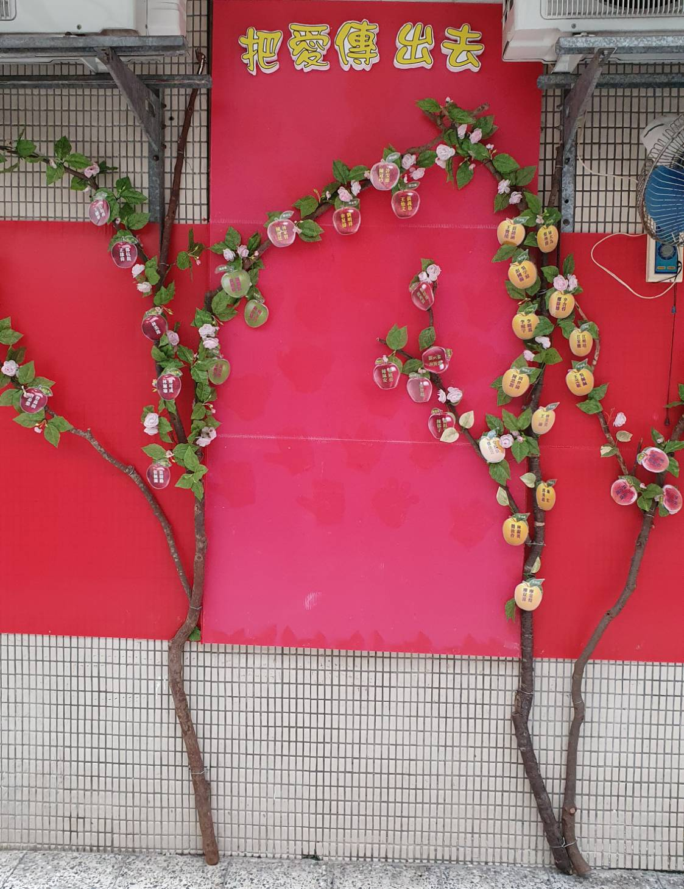
生命樹→ 代禱樹→ 天上生命冊

Slide 10
出埃及記32:32

Slide 11
屬靈家長的職責
二、屬靈家長是
生命的陪伴者

Slide 12
二、屬靈家長是生命的陪伴者:
1.陪伴新人經歷上帝
2.愛人的靈魂

Slide 13
屬靈家長的職責
三、屬靈家長是
受委任的事奉者

Slide 14
三、屬靈家長是受委任事奉者:
1.帶領小組員肢體。
2.帶領小組聚會、靈修、
事奉。
3.帶領慕道友。

Slide 15
屬靈家長的職責
四、屬靈家長是
靈命位份被提升者

Slide 16
四、屬靈家長是靈命位份被
提升者:
1. 儲備屬靈家長。
2.往被提升的位份去。

Slide 17
屬靈家長的職責
五、屬靈家長是
門徒、神國精兵、
收割部隊

Slide 18
祝福禱告
1.由牧區區長為你的
幹部同工、小組員祝福
2.由牧師為牧區所有
幹部同工、小組員祝福

